Slide 1
Contest 4 by Group D

Slide 2
预期难度
FA < HE < G < D < CB

Slide 3
F - Programming Contest
题目描述：
换言之，就是给你一组数，让你分成两组，使两组的和的差最小。
签到题，简单dp
求总和除2，以这个值为背包容量进行dp即可。01背包。

Slide 4
A - hopscotch
在一个DAG上求最大连续和
简单的DAG DP (DFS, BFS?)
dp(i) = 以i爲结尾的最大连续和
注意全部都是负数的情况，取数值最大的节点。

Slide 5
H - Median
题意：询问每个数在多少个包含它的区间中为中位数，n ≤ 8000
n²logn做法一大票
n²做法：
区间内中位数左边的大于的数个数为LB, 小于的数为LS, 右边分别为RB和RS，则LB + RB = LS + RS, LB - LS = RS - RB, 扫描左边统计LB - LS每个值的个数，再扫描右边根据RS - RB统计答案即可。
百度之星2016

Slide 6
E - Werewolf
M个狼人投票N个人，一张票可以选择杀死或存活。每人两票，结果需使得至少一票满足。问是否存在杀死的人的集合使得条件满足，如果存在，询问每个人必然死、活或者均有可能。
题解：
做法一、枚举每个人死活，用2-sat判断是否有解。
做法二、求2-sat中图的闭包，对每个点看x -> ~x, ~x -> x的边是否存在。
2-sat：抄板子

Slide 7
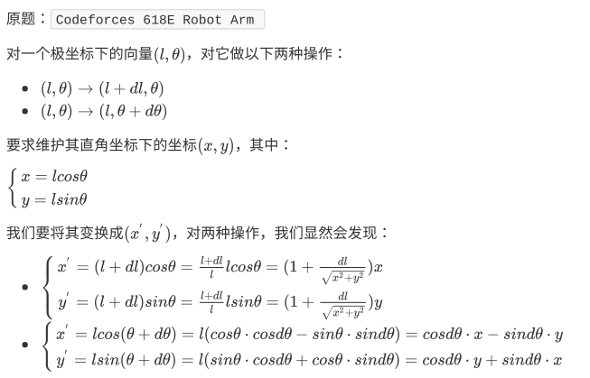
G - Vector

Slide 8
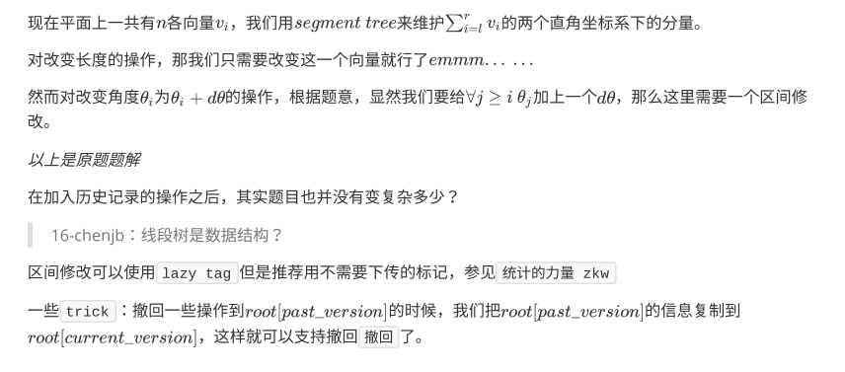
G-Vector

Slide 9
D - Saving the World
题目描述
N个点 有点权 点权GCD为合数的点之间连边 删除一个点 使剩下最大的联通块最小 输出最小值
先考虑gcd(ai,aj)!=1
每个点向所有质因子连边
跑tarjan求割点
真实点size=1 因子点size=0
每个割点对应联通块大小取max 更新答案

Slide 10
D - Saving the World(Cont.)
现在gcd(ai,aj)!=P or 1
每个点向所有合数因子连边
只需要k=P*Q形式的合数即可(P,Q prime)
考虑边数
2*3*5*7*11*13*17*19=9699690<10^7
8*7/2=28
28*10^5=2.8*10^6可以接受

Slide 11
D - Saving the World(Cont.)
注意到本题只需保留割点性质
每次取出所有拥有合数因子k的点
连成一个环
ans不变 点数变为n

Slide 12
D - Saving the World(Cont.)
后记
其实两个建图法差不多快
只在内存上有区别
注意爆栈 注意内存
标程Seg Fault了两个小时

Slide 13
C - Angels and Devils
题目描述
在n*m的棋盘上,每个格子都有罚分p[i][j].
Alice和Bob依次轮流执行回合.
第一回合,Alice选择第一行的一个格子进入.
其他回合,Alice选择往上下左右相邻的四个格子中一个进入.(不得走出棋盘)
每个回合,Bob可以选择在任意 竖直方向上相邻的格子间 放上障碍,Ailce在移动时不可穿过障碍.
在任意时刻,Bob的操作不得使Alice所在格与最后一行不连通.
每当Alice进入一个格子时,她的总罚分增加该格子上的罚分.
回合结束时,若Alice停留在最后一行,游戏结束.
求Alice最小总罚分.

Slide 14
C - Angels and Devils(Cont.)
博弈部分
1.不可能往上走 走k行->k-1行时,把k-1<->k之间其他路全部封死,只剩下原路返回一条.
2.好恶魔 每次只遮脸或不遮脸.(显然)没有必要提前告知信息.
3.不遮脸时一定往下走 走k行的横向时,把k<->k+1之间其他路全部封死,只剩下原路返回一条.

Slide 15
C - Angels and Devils(Cont.)
DP部分
每行可以分离开.
封死的路径一定是连续的 [i,j],天使在其左/右侧 0/1 每行答案F[i]
f(i,j,0)->f(i-1,j,0) f(i-1,j,1) F[i]
f(i,j,1)->f(i,j+1,1) f(i,j+1,0) F[j]
O(n*m^2)
注意边界
标程倒算

Slide 16
C - Angels and Devils(Cont.)
后记
DP部分可能只想到O(n*m^3)
大概存在只往回考虑p步
O(n*p*m^2)的算法
万一A了呢?

Slide 17
B - AMD vs Intel
题意简介：
给定两张图，确定其中哪张质量更高。影响质量的有模糊或者噪点或者两者都有。
如果两张图差异过大或者几乎没有差异要给出相应信息。
防ak题 ，起到了他的作用。

Slide 18
B - AMD vs Intel (Cont.)
解题思路：
这题超水。(???)
其实这题考美工还差不多，考算法竞赛简直侮辱各位选手的智商（我错了但是我灵感枯竭了没办法啊）。
在开始之前，先再强调一遍：人眼能够清晰地看出答案。
这也就是说，答案对人类来说非常明显。
有多明显呢？大概就是很多细节根本不用考虑糊上去就能对。
（事实证明似乎确实如此，std几乎没调试就是75%的正确率，稍微调了下参（改了下数据）就95%了）。

Slide 19
B - AMD vs Intel (Cont.)
第一步，判断是否是同一张图。
同一张图色调上差异应该非常小，但是考虑到质量降低问题，直接逐个比较可能会误杀。
那就模糊一下吧。不会高斯模糊？那就随便打一个缩放模糊吧。
std用的伪高斯模糊，系数矩阵是
1 1 2 1 1
1 2 4 2 1
2 4 8 4 2
1 2 4 2 1
1 1 2 1 1
这个可以直接排除掉所有Error的情况。

Slide 20
B - AMD vs Intel (Cont.)
第一步，判断是否是同一张图。
同一张图色调上差异应该非常小，但是考虑到质量降低问题，直接逐个比较可能会误杀。
那就模糊一下吧。不会高斯模糊？那就随便打一个缩放模糊吧。
std用的伪高斯模糊，系数矩阵是
1 1 2 1 1
1 2 4 2 1
2 4 8 4 2
1 2 4 2 1
1 1 2 1 1
这个可以直接排除掉所有Error的情况。

Slide 21
B - AMD vs Intel (Cont.)
第二步，判断谁的质量更优秀。
首先，我们可以用广搜搜出所有的“边界线”，也就是颜色发生突变的轮廓线。
本题关键的考点在于，对于一个“边界线”，如何判断它是由于“图像非常高清”导致的，还是“图像被引入噪点”导致的。

Slide 22
B - AMD vs Intel (Cont.)
特征1，噪点相对少而且是随机的，很难形成大区块。
std设置了阈值为2，所有大于两个像素的4连通区域不认为是噪点。
如果一方的噪点数目远远大于另外一方，那么就认为其质量低下。
我们也必须考虑噪点和模糊同时存在。不过我们其实只需要考虑先模糊再加噪声，因为模糊会大大削弱噪声的负面作用（显然）。
在这一步之后，如果没有分出胜负，我们就可以忽略掉噪声了，反正两个图片的噪声相差无几。就算有，也会被过滤掉。
这个主要用来针对噪声数据和风景数据。

Slide 23
B - AMD vs Intel (Cont.)
特征2，模糊会大大减小色块的数目。
这个模糊的规模，如果人眼能够清晰分辨的话，至少是缩放到了原图的1/5（这个1/5是边长，面积会缩小到1/25），或是进行了半径为5以上的高斯模糊。
这样的模糊显然会大大减少色块的数目。如果不考虑噪点的话是根本弥补不回来的。
std采取的方法是只计算所有像素数大于阈值的色块的数目。小于的还是当噪点处理。
我们以平均每个色块8像素计算。模糊色块数大概会在原图像素点数目的1/25（或者更少），但是不模糊的话就是1/8。
所以，在删除掉噪声之后，色块多的图更优秀。
这个主要用来针对棋盘数据、像素游戏数据、网站数据和软件界面数据。

Slide 24
B - AMD vs Intel (Cont.)
特征3，模糊会使得图片更加平均。
参考样例三。样例三里面，原图本来是一个从黑到灰的渐变，但是被模糊之后变成平均色了。
相当于是说，图片的色差更加不明显了。
所以std对所有的颜色的RGB值做了一个方差（小科普：D(X)=E(X^2)-E^2(X)）。方差大的我们认为色差更大，从而更加清晰。
再次声明，噪点已经被干掉了，所以不会影响。
这个主要用来针对纯色数据、渐变数据和木纹数据。

Slide 25
B - AMD vs Intel (Cont.)
我写std的时候认为这样已经可以过了。事实上确实效果很好。
参数表：
噪点大小：#define MAX_NOISE_SIZE 2
边界线判定单色阈值：#define THRESHOLD_I 50
判断Error或者噪点的比率：#define COMPARE_RATE 0.72
噪点数量差：100（瞎设的）
色块数量差：300（瞎设的）
颜色方差：200（还是瞎设的，这个应该是设丑了，后来想想至少要给1000的）

Slide 26
B - AMD vs Intel (Cont.)
什么，你问我是怎么设置这些参数的？
emmm，我觉得只要有过图像处理经验的同学都会知道……
有一组特殊的数据非常厉害干死了std，导致std只有95%的正确率，也导致我把题目里面要求80%的正确率降到了75%。
是第18组，一个网站的截图。

Slide 27
B - AMD vs Intel (Cont.)
造数据方式：将截图旋转180度之后将白色部分涂黑。这样预想之中是会构成很大的色差导致Error。
期望结果：Error
实际结果：AMD（涂黑的图更优）

Slide 28
